Slide 1
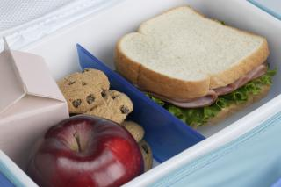
«Питание в поездках»

Slide 2
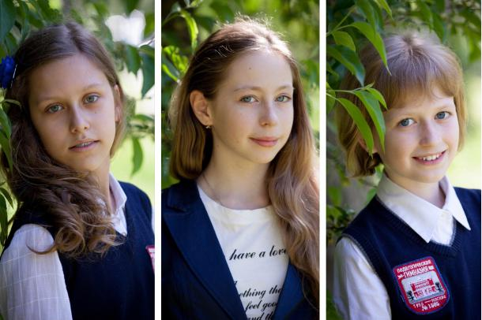
Состав проекта:
Макарова Мария (руководитель)
Ильина Мария (участник)
Грачева Светлана (участник)
Консультант:
Шипарева Галина Афанасьевна

Slide 3
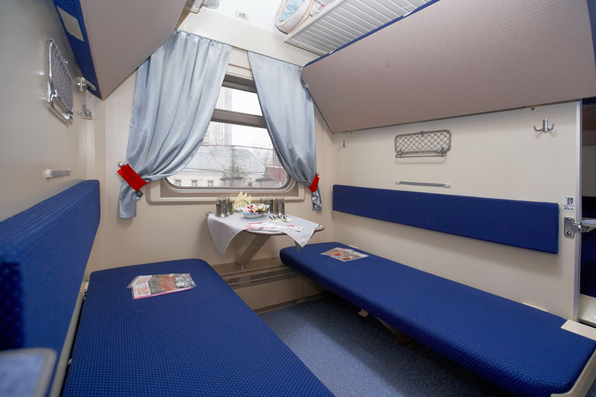

Slide 4
Актуальность проекта:
Ученики гимназии очень часто ездят в различные поездки, но они не всегда знают что взять с собой в дорогу из еды.
Проблема проекта:
Многие ученики берут с собой всякую гадость в поездки (чипсы, газировку и т.п.), а некоторые берут более или менее нормальную еду, но едят её уже, когда она испортилась. В результате чего в некоторых поездках приходится вызывать детям "скорую помощь".

Slide 5
Задачи:
-Создать анти меню для поездок
-Создать видеоролик с опытами с кока-колой
-Создать рекомендуемое меню для поездок.
Цель проекта:
Написать и обосновать меню, для учеников и их родителей, попробовать повлиять на выбор правильного питания в поездках.
Критерии эффективности:
-написать меню с учетом калорийности, веса и их цены
-получить положительные отзывы о меню от учителей.

Slide 6
Пример меню
Пример меню в расчете на подростка 12-14 лет для экскурсионных поездок на 4 часа и в поход. Хотим уточнить - в походе наше питание продумано опытными кураторами, поэтому берем с собой перекус только на время поездки в электричке:
Название продукта | Количество в граммах | Количество калорий в ккал на указанный вес | Приблизительная стоимость в рублях
Вода питьевая негазированная (столовая) | 500 | 2 | 25-40
Яблоко или груша | 120 | 46 | 10-15
Орехи (фундук, арахис, грецкий орех, миндаль). | 50 | 274- 352 | 100-150
Итого | 670 г | 322-400 | 135-205

Slide 7
Личный вклад каждого из участников:
• Макарова Мария: оформляла сайт, делала рекомендуемое меню и "анти-меню", составляла итоги опроса учеников 7А класса и оформляла его, снималась в ролике, писала рецензию, делала рекламу проекта, составляла анти-меню и рекомендуемое меню.
• Ильина Мария: делала рекомендуемое меню и анти-меню, составляла итоги опроса учеников 7А класса, писала сценарий к ролику, снималась в ролике, писала рецензию, делала презентацию и текст к защите, создавала вопросы учителям по меню.
• Грачева Светлана: делала опрос, снимала и монтировала ролик, писала сценарий к сценке для защиты, составляла анти-меню и рекомендуемое меню, корректировала сценарий к ролику, составляла критерии к меню.

Slide 8
Спасибо за внимание!

